Slide 1
Liceo Compu-market
Nombre:
Erick Sebastián Arroyave Barrera
Catedrático:
Erick Gonzales
Grado:
5to.Bachillerato j.v
Laboratorio #1

Slide 2
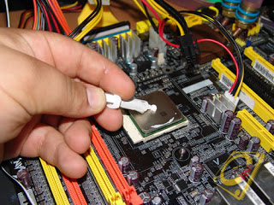
Mantenimiento Deductivo

Slide 3
El Mantenimiento deductivo es una estrategia alternativa a la hora de reducir la consecuencia negativa, producto de las fallas simultáneas que ocurren en dispositivos de seguridad o dispositivos redundantes.
De acuerdo al ingeniero Alejandro Pistarelli, durante XIV Congreso Internacional de Mantenimiento y Expomantener 2012, este tipo de metodología es vital a la hora de reducir las consecuencias de los fallos ocultos, sin embargo, su aplicabilidad en cuanto a Mantenimiento se deriva específicamente en dispositivos redundantes y de protección, en los cuales pueden ocurrir fallos que pasan inadvertidos.
"La estrategia surge como una alternativa a los tipos de estrategia de Mantenimiento tradicionales como el Mantenimiento preventivo y se basan en variables diferentes a los manejos tradicionales": Aseguró el experto.

Slide 4
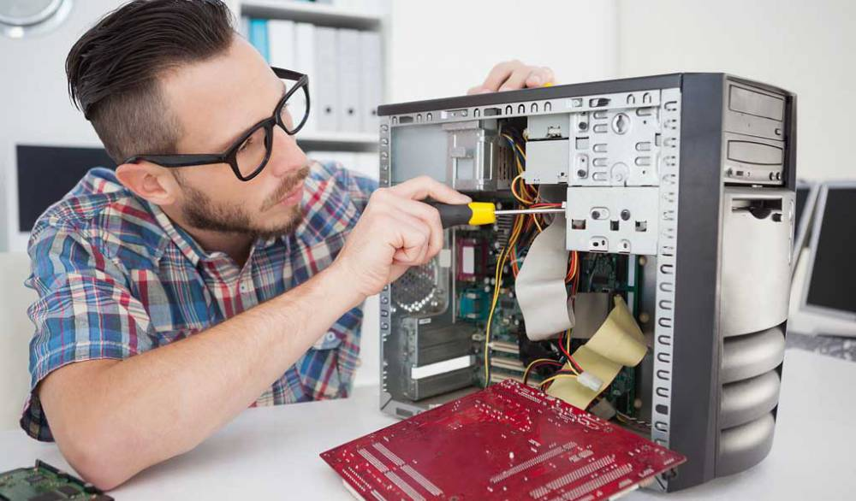
Mantenimiento preventivo

Slide 5
En las operaciones de mantenimiento, el mantenimiento preventivo es el destinado a la conservación de equipos o instalaciones mediante la realización de revisión y reparación que garanticen su buen funcionamiento y fiabilidad. El mantenimiento preventivo se realiza en equipos en condiciones de funcionamiento, por oposición al mantenimiento correctivo que repara o pone en condiciones de funcionamiento aquellos que dejaron de funcionar o están dañados.
El primer objetivo del mantenimiento es evitar o mitigar las consecuencias de los fallos del equipo, logrando prevenir las incidencias antes de que estas ocurran. Las tareas de mantenimiento preventivo pueden incluir acciones como cambio de piezas desgastadas, cambios de aceites y lubricantes, etc. El mantenimiento preventivo debe evitar los fallos en el equipo antes de que estos ocurran.
Algunos de los métodos más habituales para determinar que procesos de mantenimiento preventivo deben llevarse a cabo son las recomendaciones de los fabricantes, la legislación vigente, las recomendaciones de expertos y las acciones llevadas a cabo sobre activos similares.

Slide 6

Mantenimiento correctivo

Slide 7
Se denomina mantenimiento correctivo, aquel que corrige los defectos observados en los equipamientos o instalaciones, es la forma más básica de mantenimiento y consiste en localizar averías o defectos y corregirlos o repararlos. Históricamente es el primer concepto de mantenimiento y el único hasta la Primera Guerra Mundial, dada la simplicidad de las máquinas, equipamientos e instalaciones de la época. El mantenimiento era sinónimo de reparar aquello que estaba averiado.
Este mantenimiento que se realiza luego que ocurra una falla o avería en el equipo que por su naturaleza no pueden planificarse en el tiempo, presenta costos por reparación y repuestos no presupuestadas, pues puede implicar el cambio de algunas piezas del equipo en caso de ser necesario.

Slide 8
Conclusiones personales
El Mantenimiento deductivo es una estrategia alternativa a la hora de reducir la consecuencia negativa
En las operaciones de mantenimiento, el mantenimiento preventivo es el destinado a la conservación de equipos o instalaciones mediante la realización de revisión y reparación que garanticen su buen funcionamiento y fiabilidad.
Se denomina mantenimiento correctivo, aquel que corrige los defectos observados en los equipamientos o instalaciones,

